Slide 1


Slide 2
Но какво всъщност представлява проекта?

Slide 3


Slide 4


Slide 5
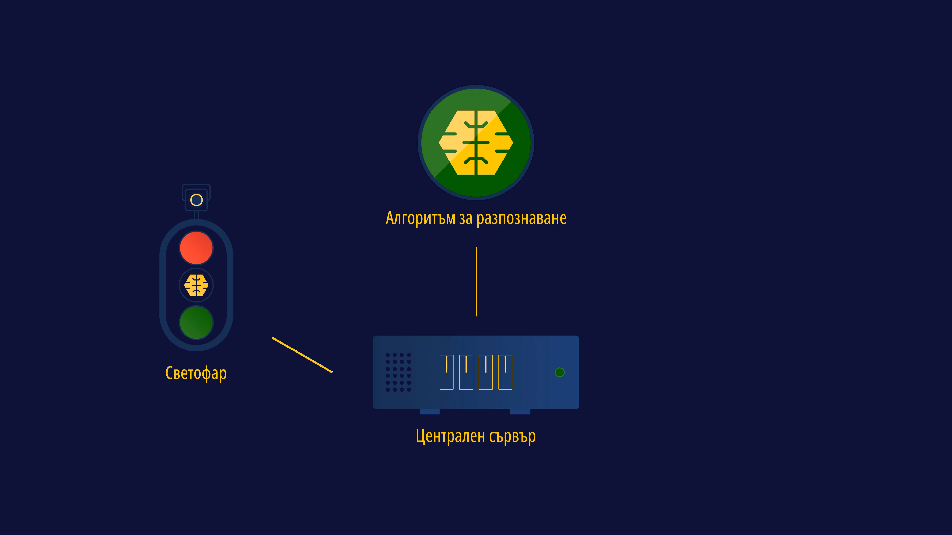

Slide 6
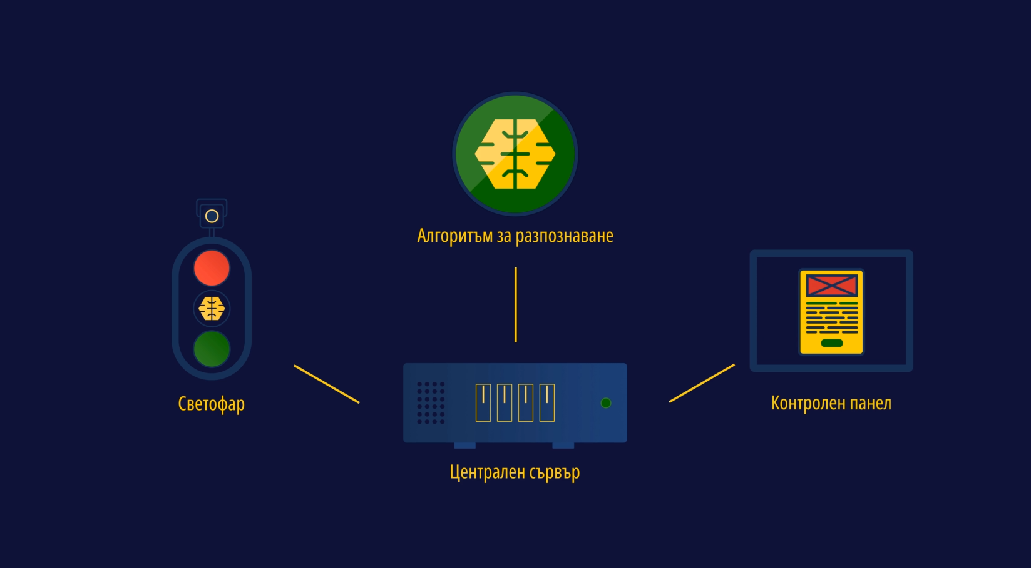
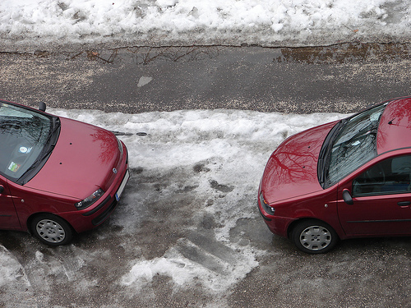

Slide 7

Кола (0.89), Камион (0.08),
Влак (0.03)
Кола (0.92), Камион (0.07),
Кон (0.01)
2x Коли

Slide 8



+ 3 LED матрици
(2 за момента ☺ ) с shift registry-и
1 USB Камера +
GET /information/live
POST
/traffic

Slide 9
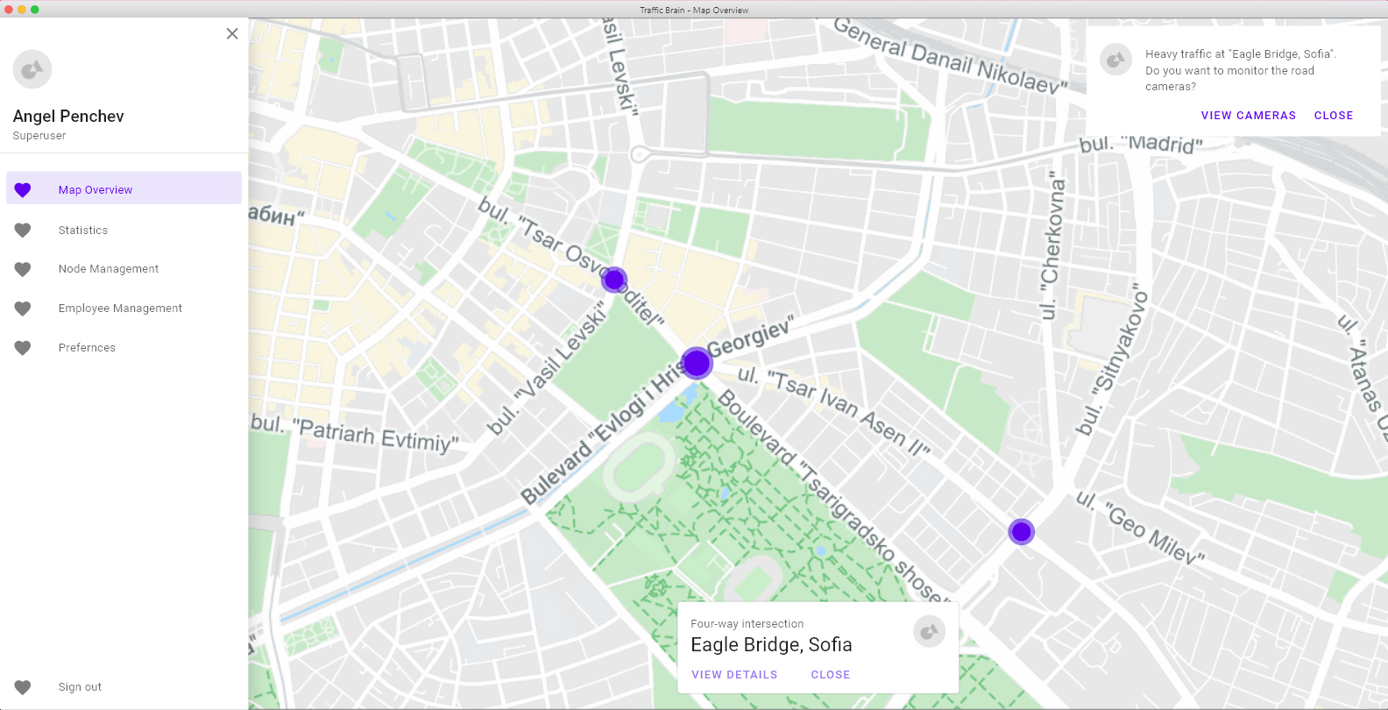


Технологии за изработка
Angularjs
Electron

Slide 10
Въпроси

Slide 11
Благодаря Ви! Благодаря Ви, че се отбихте! Може да посетите и други проекти на участници във феста :)

